Slide 1


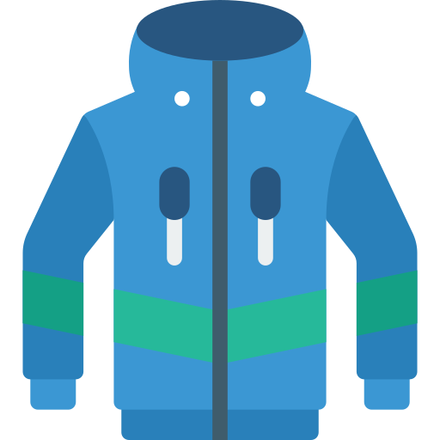


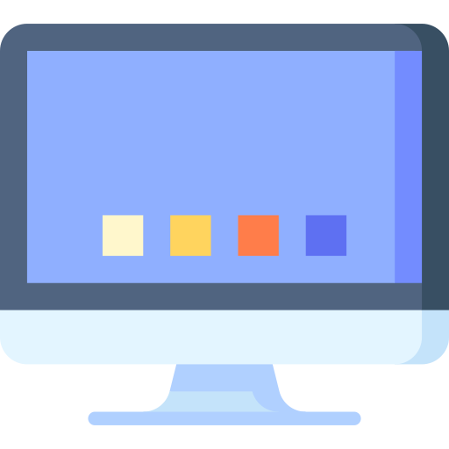





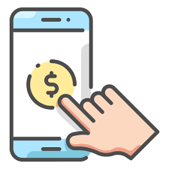
Clic sur catégorie « Montagne »
Consultation marque
Clic sur manteau ski
Clic sur « Continuer mes achats »
Choix livraison & clic paiement
Confirmation commande
Arrivée sur la homepage
Clic sur une vente
Choix taille & ajout panier
Clic picto panier
Validation paiement
Inscription

Slide 2
#1 | L’utilisateur doit pouvoir | afficher la homepage et voir les ventes en cours, toutes catégories confondues
#2 | L’utilisateur doit pouvoir | trier les ventes par catégorie (Mer, Montagne, Nature)
#3 | L’utilisateur doit pouvoir | trier les ventes en cours ou à venir (via la date de démarrage)
#4 | L’utilisateur doit pouvoir | consulter les labels et les engagements des marques à tout moment
#5 | L’utilisateur doit pouvoir | afficher les informations d’une marque (qui est-elle, ses engagements)
#6 | L’utilisateur doit pouvoir | se connecter ou s’inscrire pour accéder à une vente
#7 | L’utilisateur doit pouvoir | accéder au détail d’un article
#8 | L’utilisateur doit pouvoir | mettre un ou plusieurs articles au panier
#9 | L’utilisateur doit pouvoir | voir son panier à tout moment
#10 | L’utilisateur doit pouvoir | mettre à jour son panier (ajout, suppression, changement de quantité / taille)
#11 | L’utilisateur doit pouvoir | choisir son mode de livraison et accéder au paiement
#12 | L’utilisateur doit pouvoir | renseigner ses coordonnées de livraison et de paiement
#13 | L’utilisateur doit pouvoir | recevoir une confirmation de sa commande
☀️
☀️
☀️
☀️
☀️
☀️
☀️
☀️
☀️
☀️
☀️
☀️
☀️

Slide 3
#1 | L’utilisateur doit pouvoir | accéder au site via mobile (responsive)
#2 | L’utilisateur doit pouvoir | accéder à ses informations personnelles via « Mon compte »
#3 | L’utilisateur doit pouvoir | se connecter ou s’inscrire via Google Connect
#4 | L’utilisateur doit pouvoir | parrainer ses amis
#5 | L’utilisateur doit pouvoir | filtrer les produits d’une vente
#6 | L’utilisateur doit pouvoir | parcourir le « Qui sommes-nous ? »
#7 | L’utilisateur doit pouvoir | consulter les avis et feedbacks des autres pratiquants
#8 | L’utilisateur doit pouvoir | voir la date de fin d’une vente via un compteur
⛅️
☔️
☀️
☔️
☔️
⛅️
☔️
☀️

Slide 4
Store Redux
Token
Navigation
Basket
Index
Quantity
Size
Delivery
Token
Basket
Delivery
Token
Category
Brand
Token
Navigation
Article
Size
Article
Token
Basket
Refresh
Remove
Homepage
salePage
productPage
basketPage
validationPage
Header
Header
Header
Header
Header
Footer
Footer
Footer
Footer
Footer
Labels Bar
Basket Modal
Basket Modal
Module Stripe
Brand Modal
Sign Modal
Backend
BDD

Slide 5
Store Redux
Token
Navigation
Basket
Index
Quantity
Size
Delivery
Token
Basket
Delivery
Token
Category
Brand
Token
Navigation
Article
Size
Article
Token
Basket
Refresh
Remove
Homepage
salePage
productPage
basketPage
validationPage
Header
Header
Header
Header
Header
Footer
Footer
Footer
Footer
Footer
Labels Bar
Basket Modal
Basket Modal
Module Stripe
Brand Modal
Sign Modal
Backend
BDD / MongoDB

Slide 6
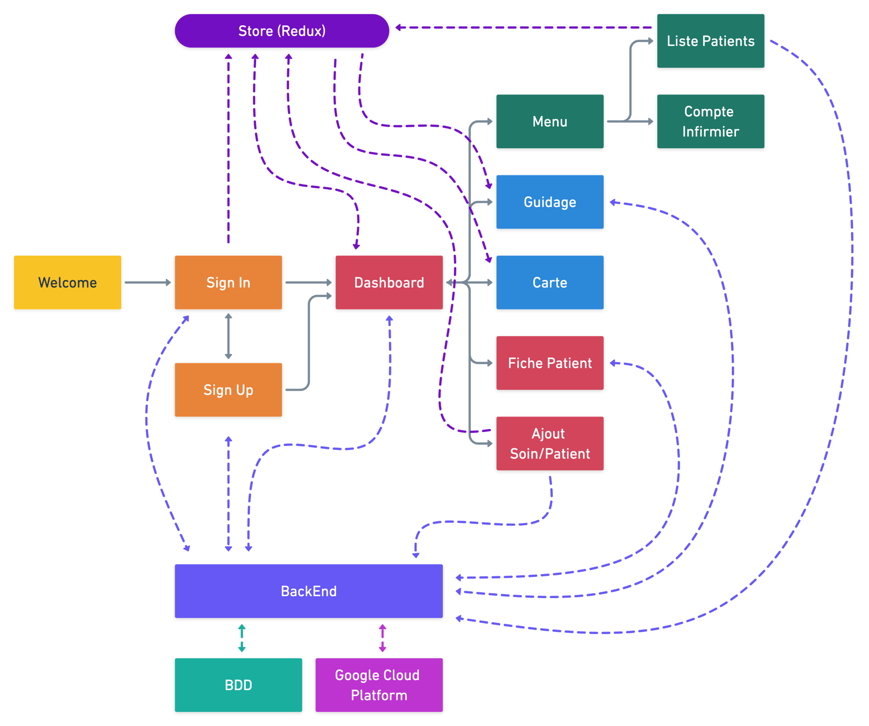

Slide 7






Slide 8



Slide 9


